Slide 1
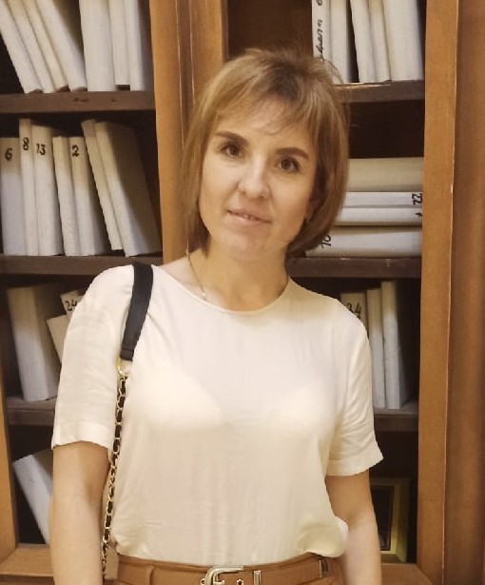
МИНИСТЕРСТВО ОБРАЗОВАНИЯ РЕСПУБЛИКИ МОРДОВИЯ Портфолио
САЖИНОЙ ЕЛЕНЫ СЕРГЕЕВНЫ,
воспитателя МАДОУ «Детский сад №80 комбинированного вида»
Дата рождения: 15.01.1989 г.
Профессиональное образование: высшее, Государственное образовательное учреждение высшего профессионального образования
«Мордовский государственный педагогический институт им М.Е. Евсевьева
Специальность: «Педагогика и методика начального образования»
Квалификация: «Учитель начальных классов»
Дата выдачи: 30.06.2011 г.
Общий трудовой стаж: 11 лет
Стаж педагогической работы (по специальности): 11 лет
Наличие квалификационной категории: высшая
Дата последней аттестации: 22.03.2018 г.

Slide 2
1. Участие в инновационной (экспериментальной) деятельности

Slide 3
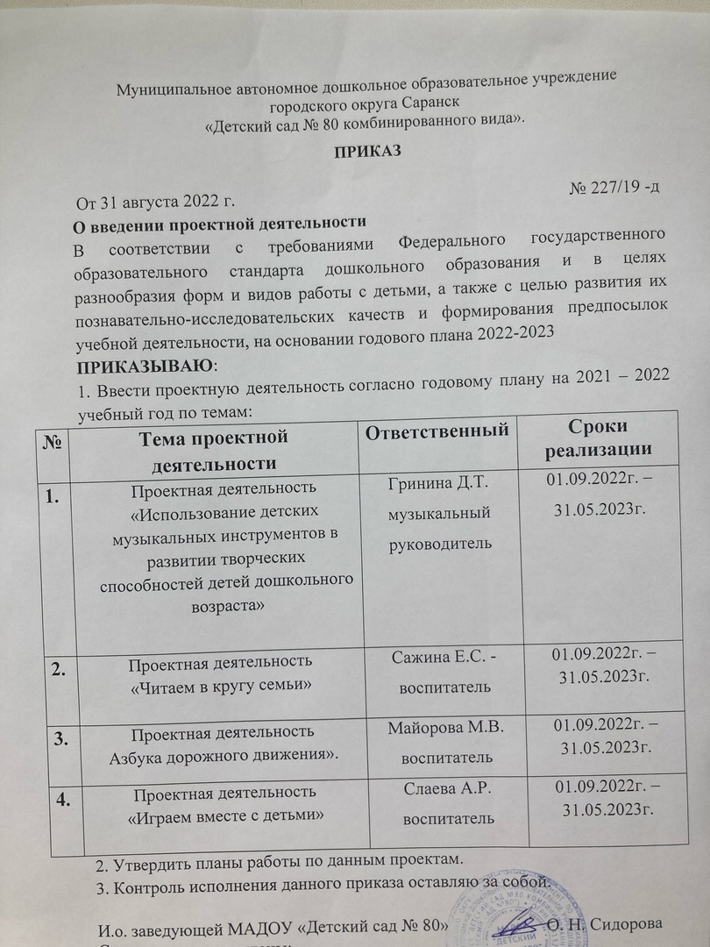
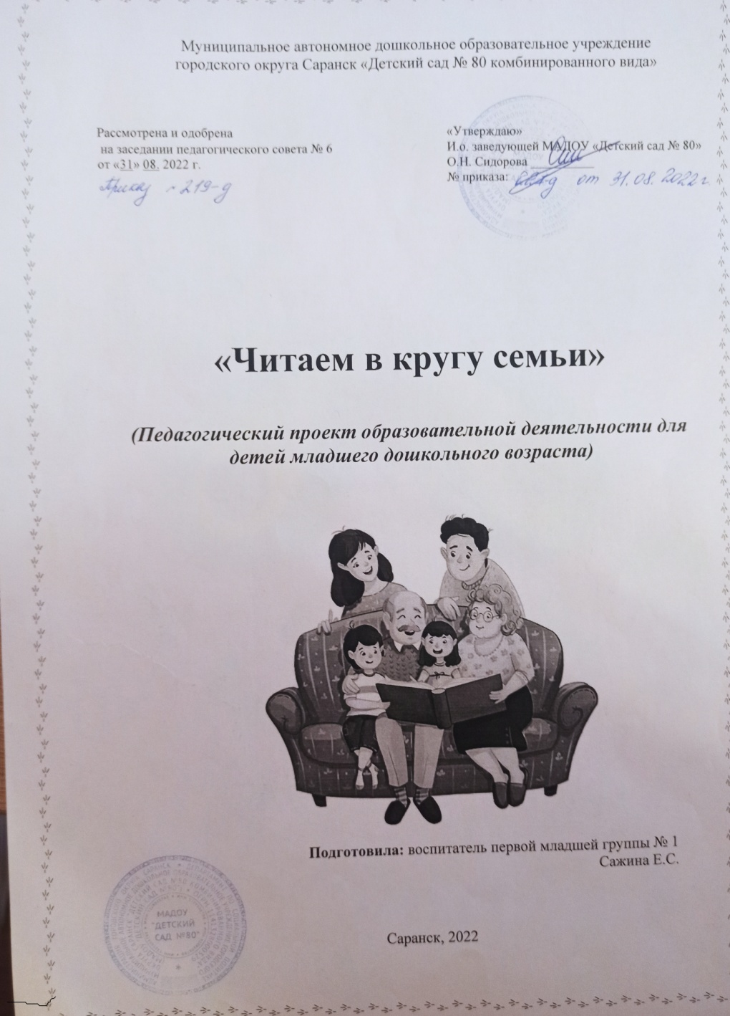

Slide 4
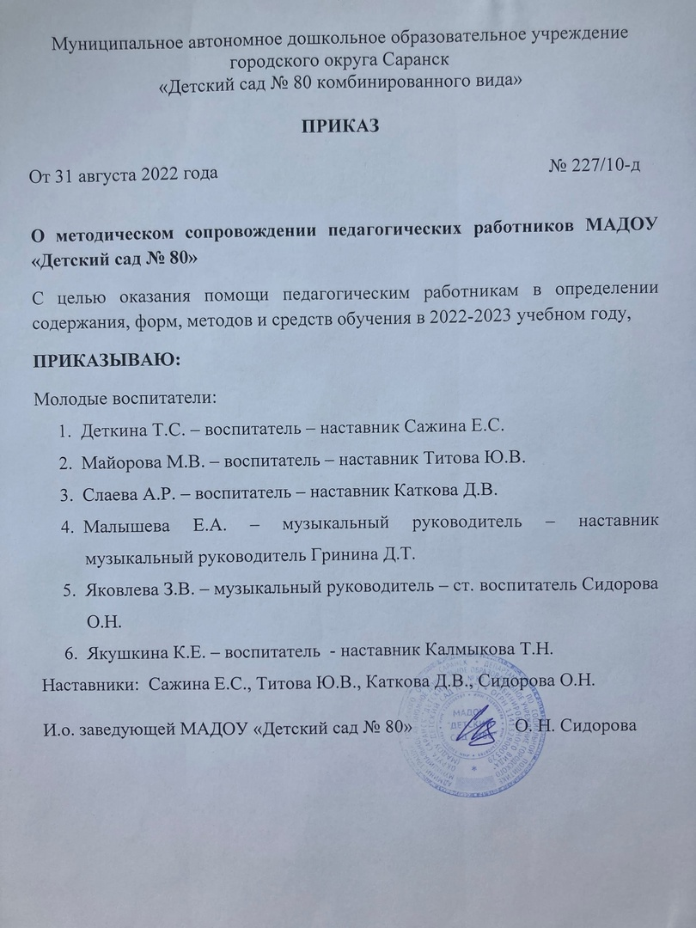
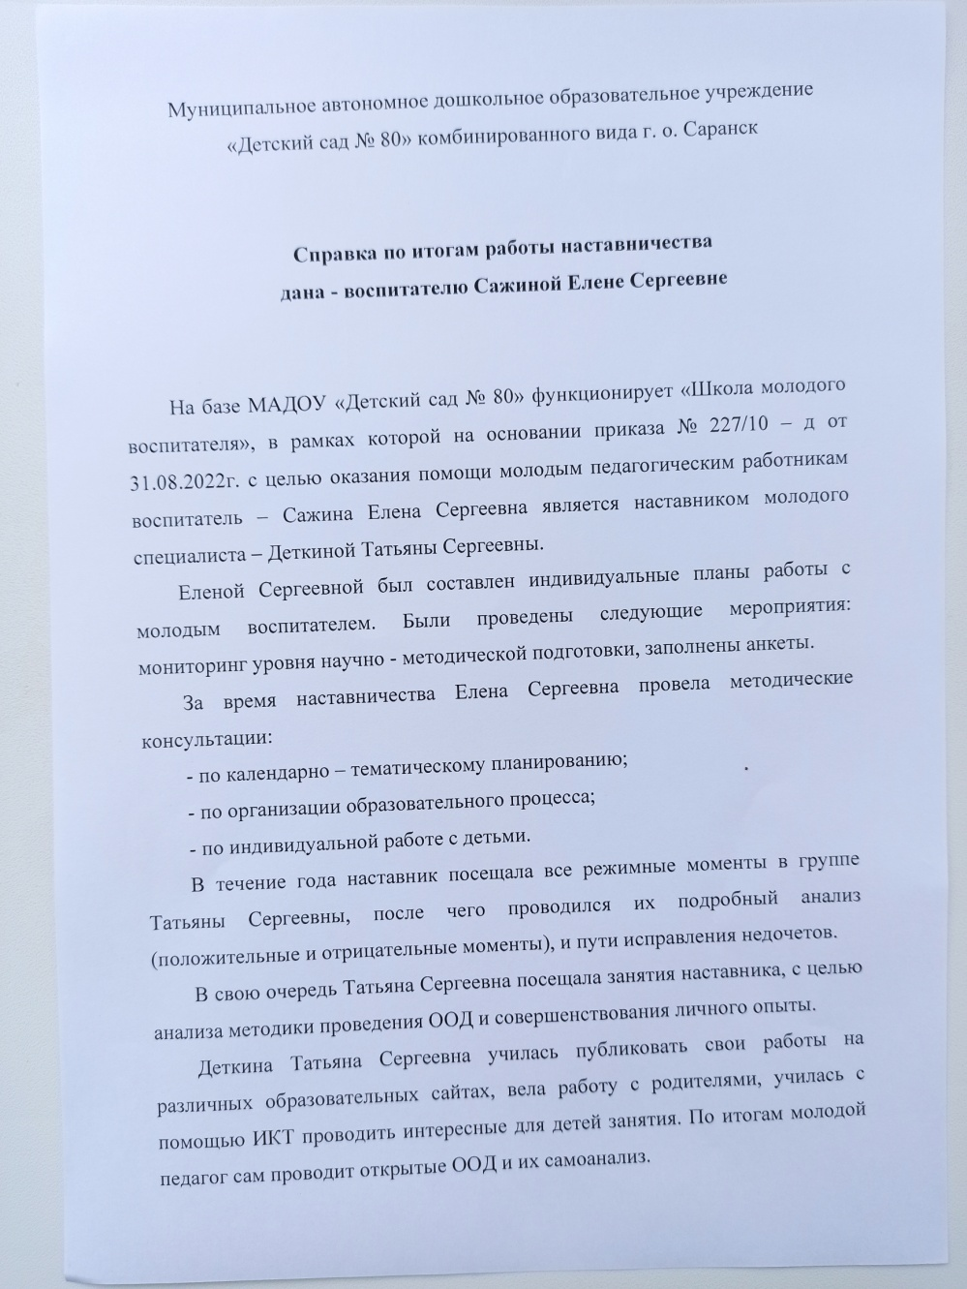
2. Наставничество

Slide 5
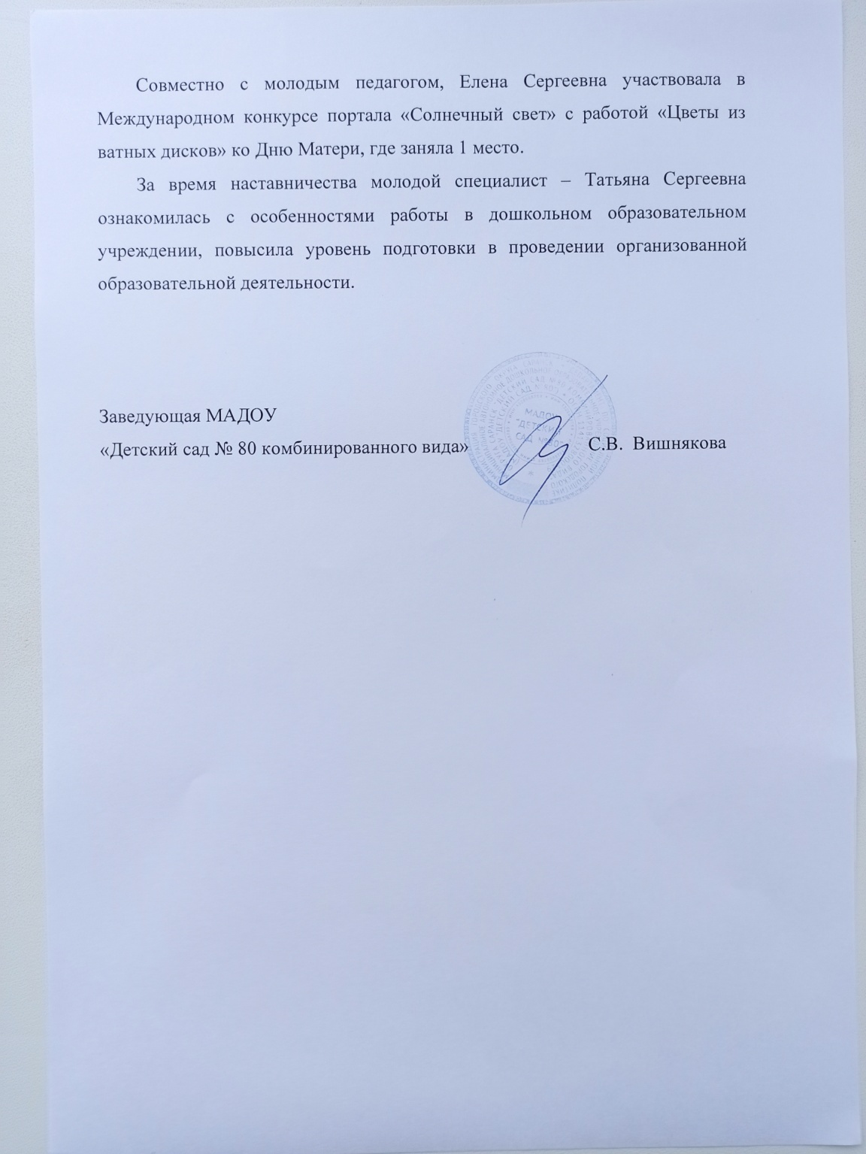

Slide 6
3. Наличие публикаций В сети Интернет

Slide 7
В сети Интернет

Slide 8
Республиканский уровень

Slide 9
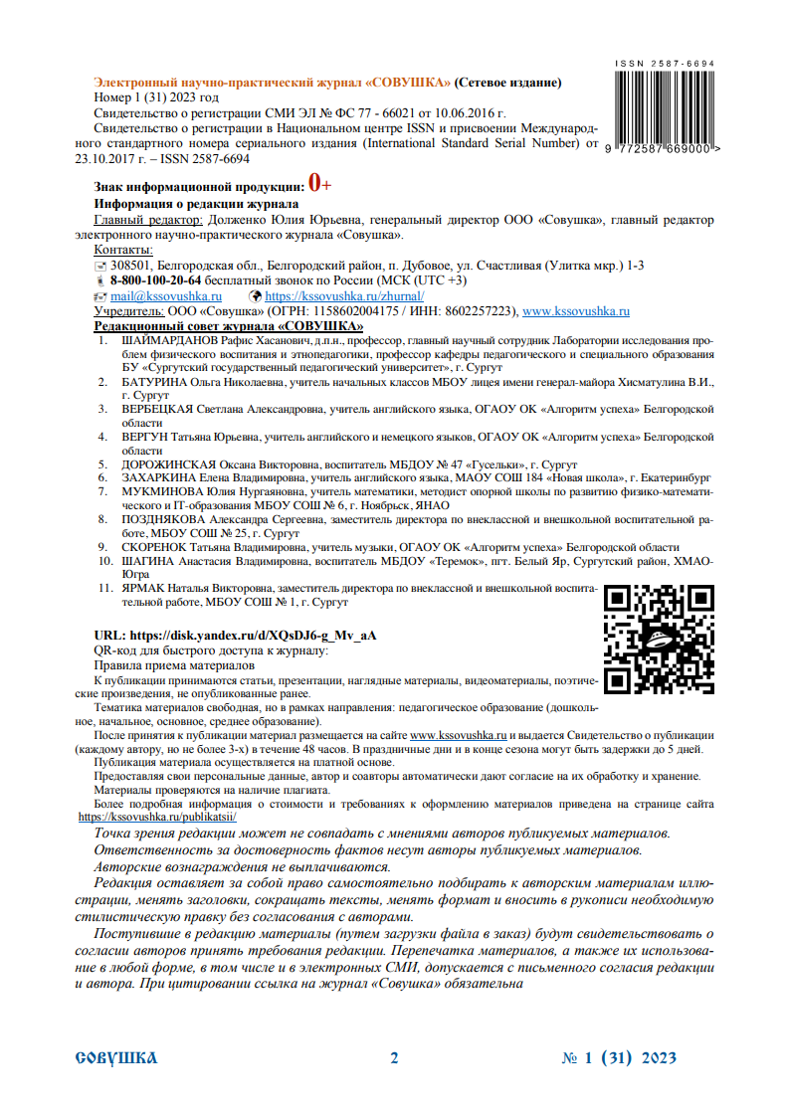
Международный уровень

Slide 10
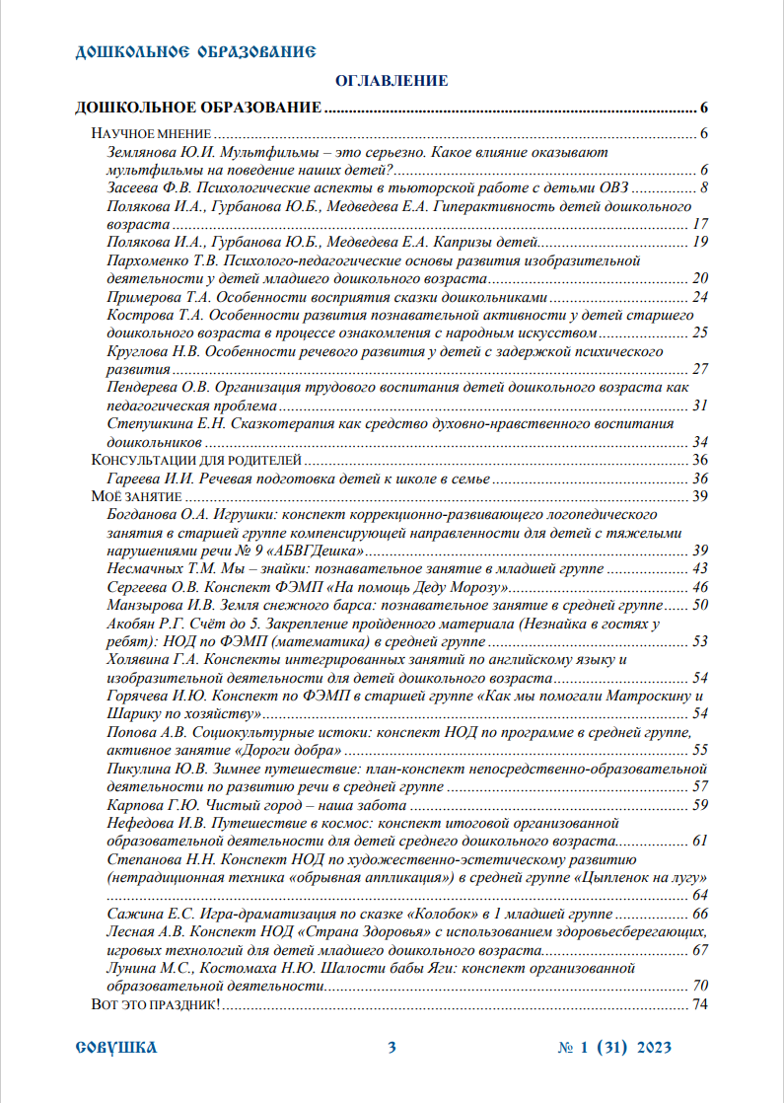

Slide 11
4. Результаты участия воспитанников в: конкурсах; выставках; турнирах; соревнованиях; - акциях; - фестивалях

Slide 12
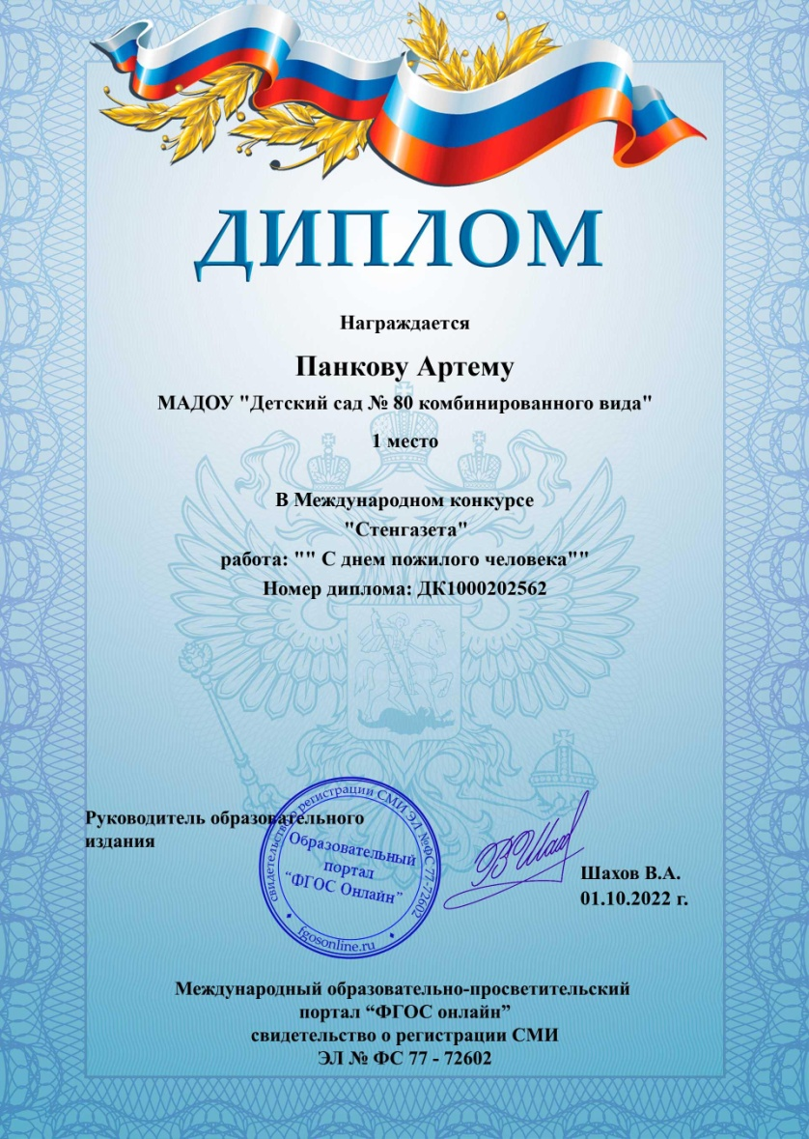
В сети интернет

Slide 13
Муниципальный уровень

Slide 14
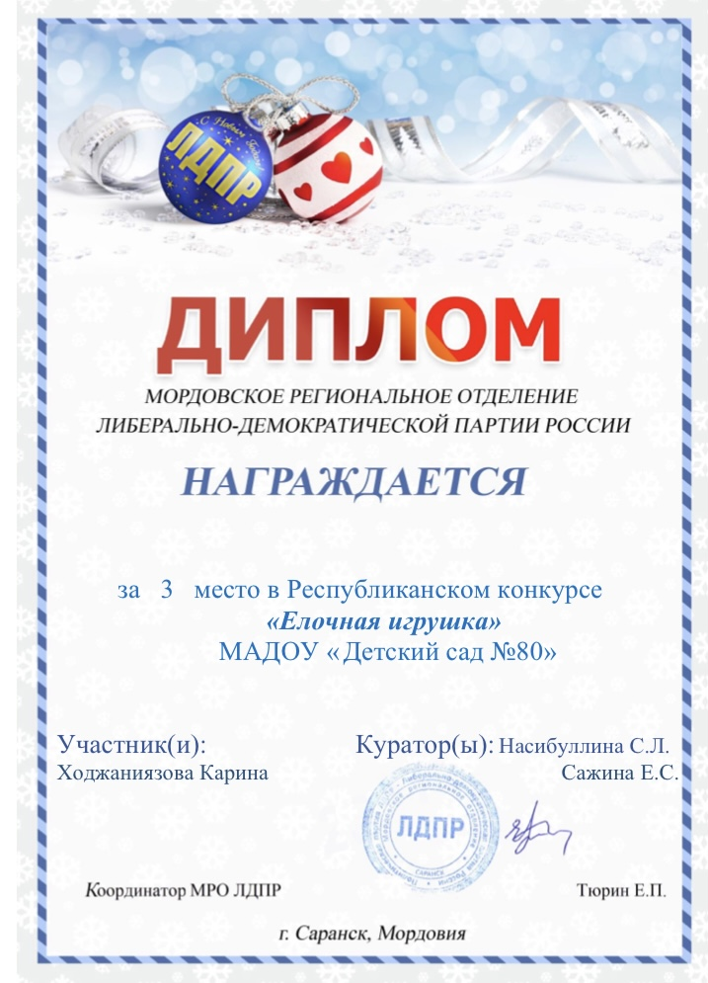
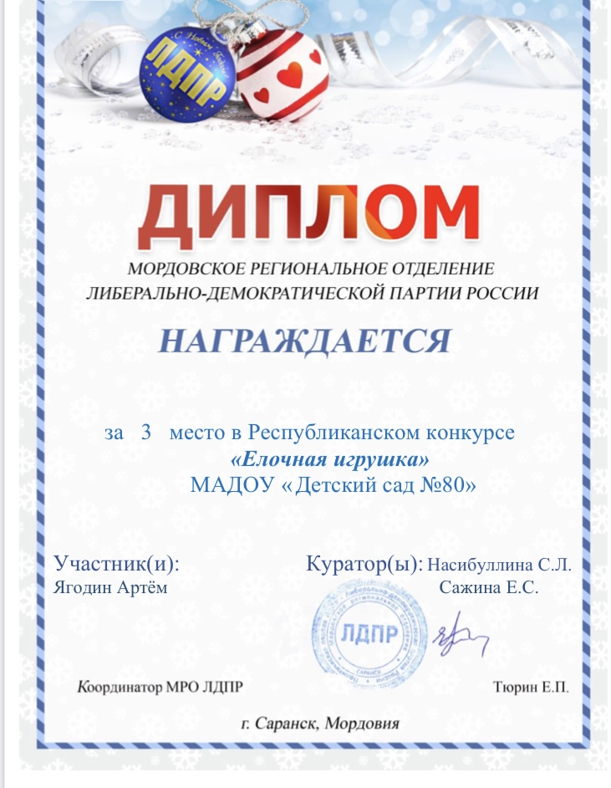
Республиканский уровень

Slide 15
Республиканский уровень

Slide 16
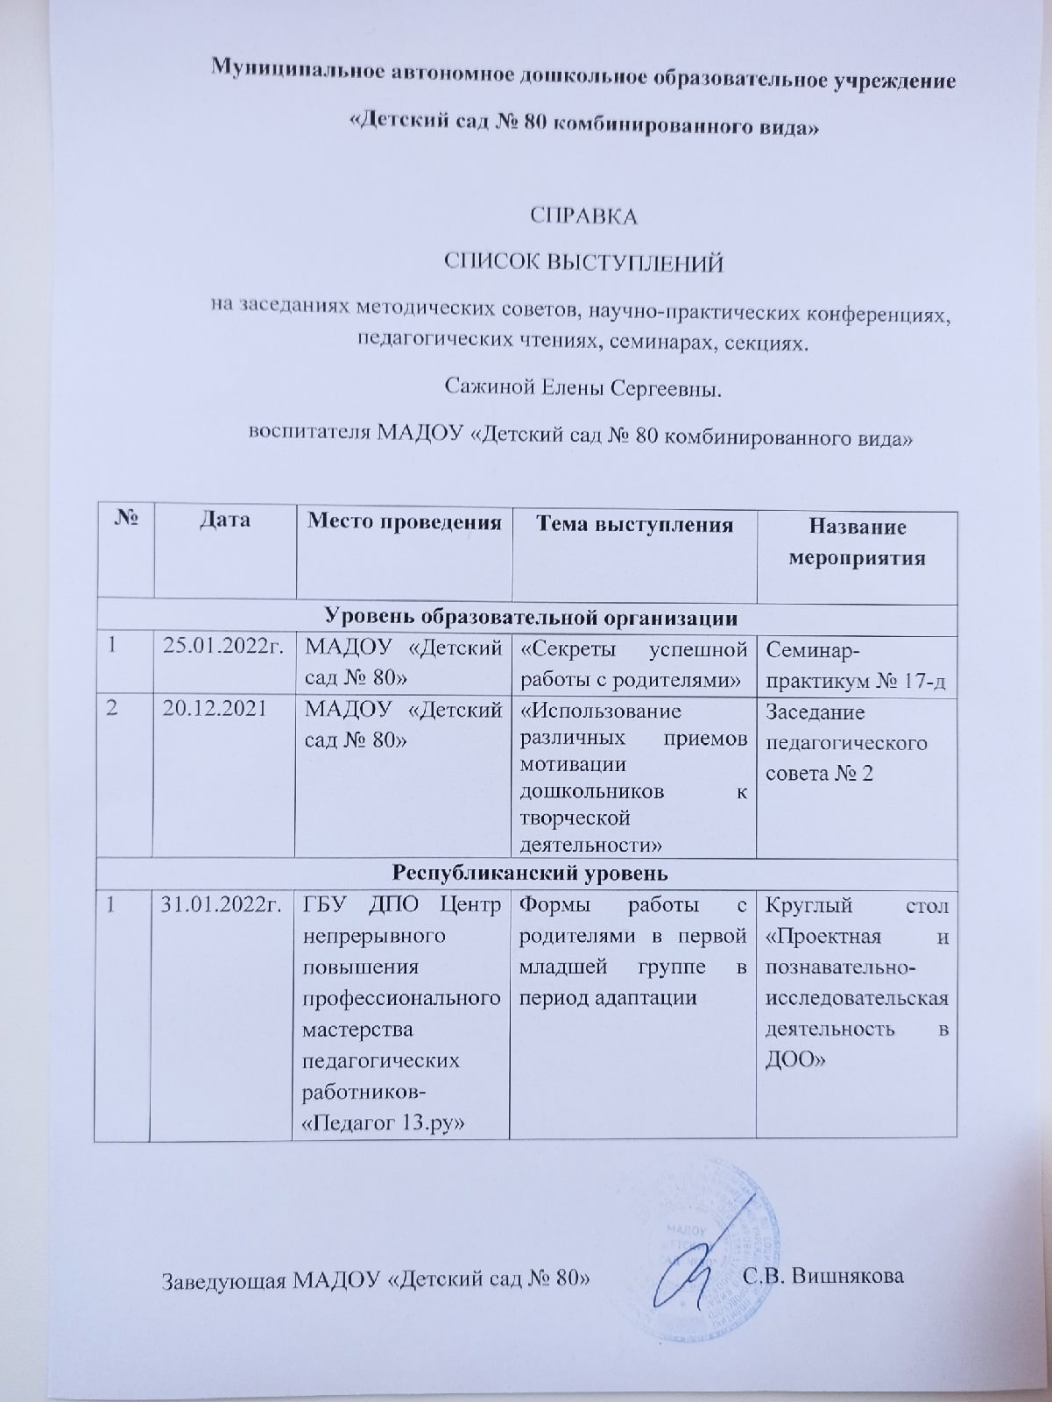
5. Выступления на заседаниях методических советов, научно-практических конференциях, педагогических чтениях, семинарах, секциях, форумах, радиопередачах (очно)

Slide 17
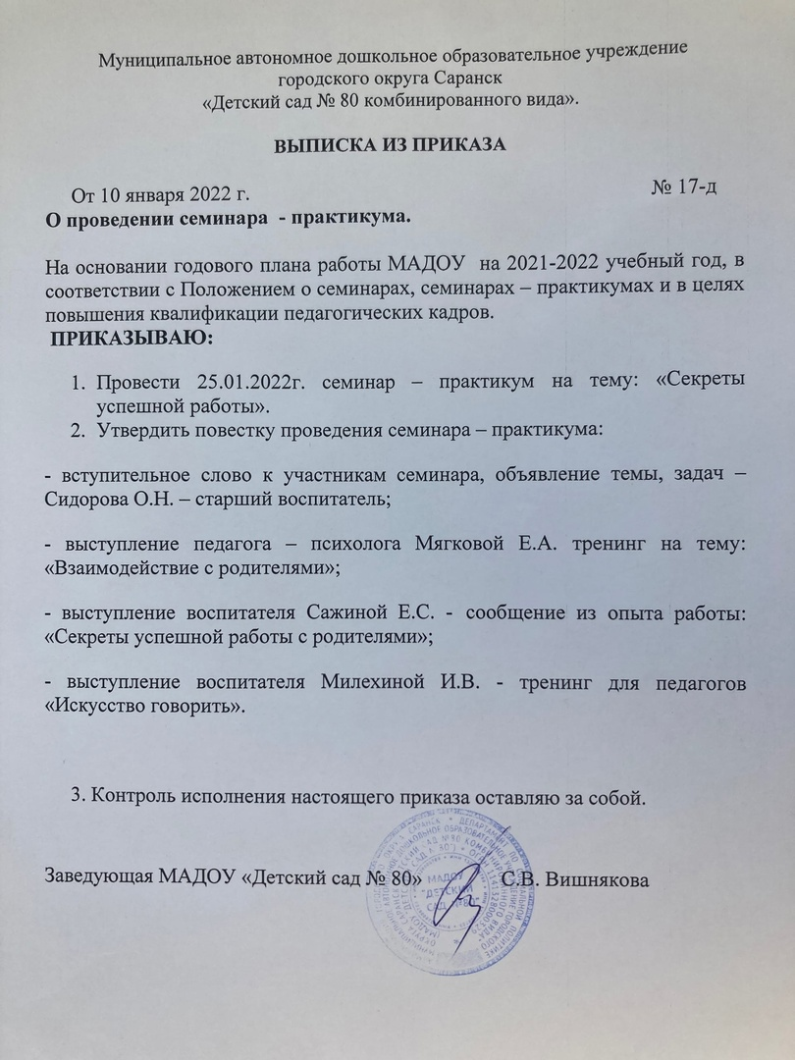
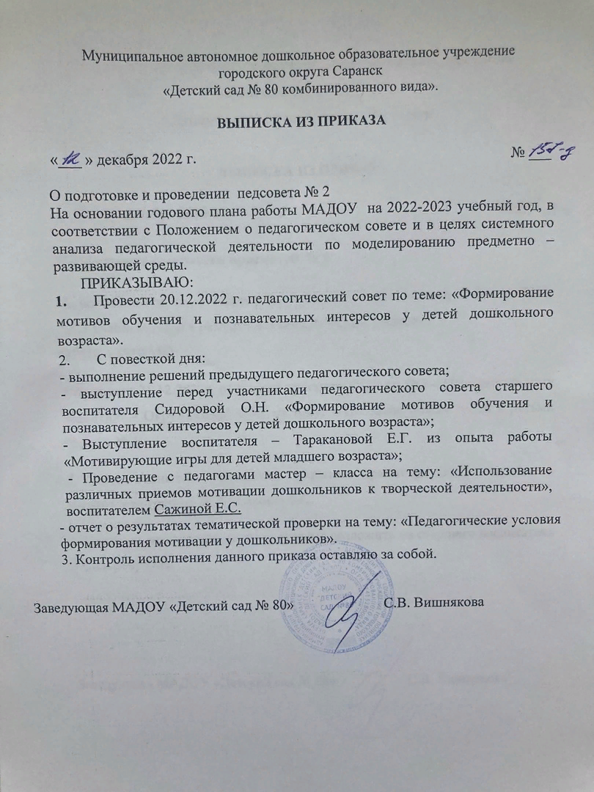
Уровень образовательной организации

Slide 18
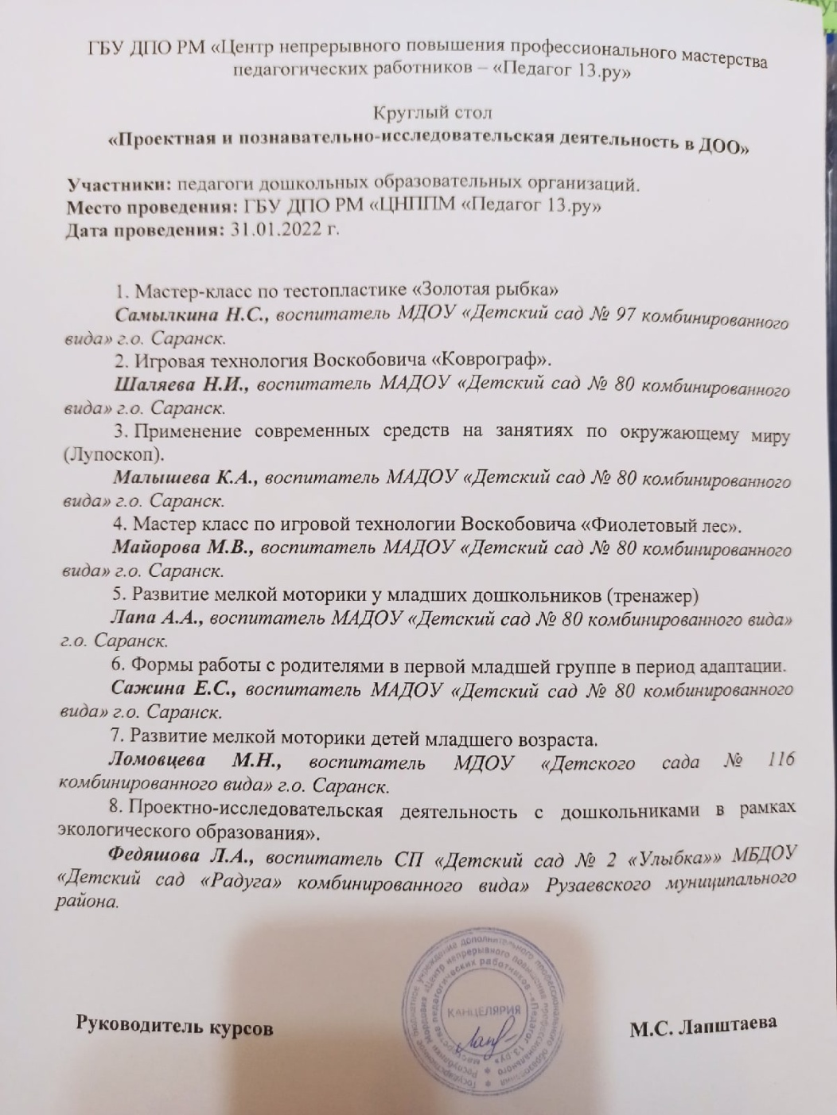
Республиканский уровень

Slide 19
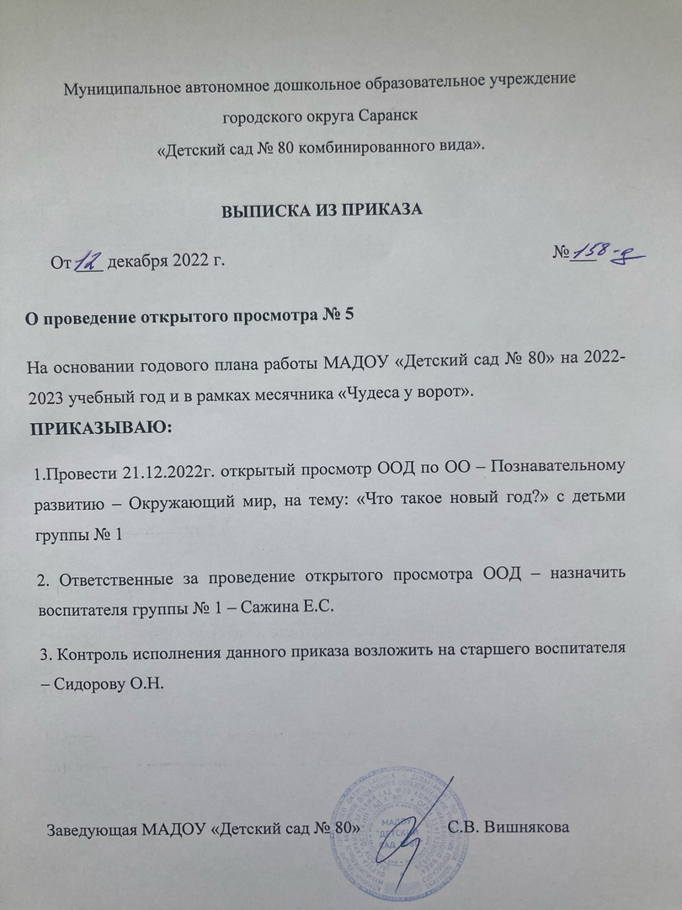
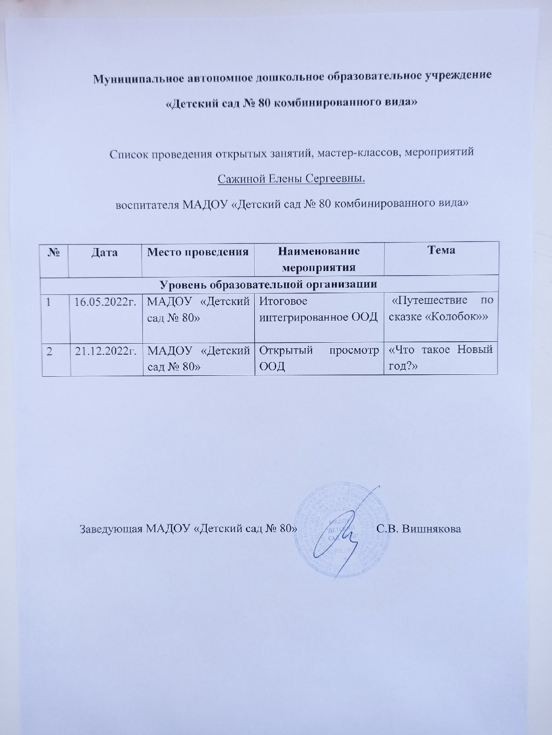
6. Проведение открытых занятий, мастер – классов, мероприятий Уровень образовательной организации

Slide 20
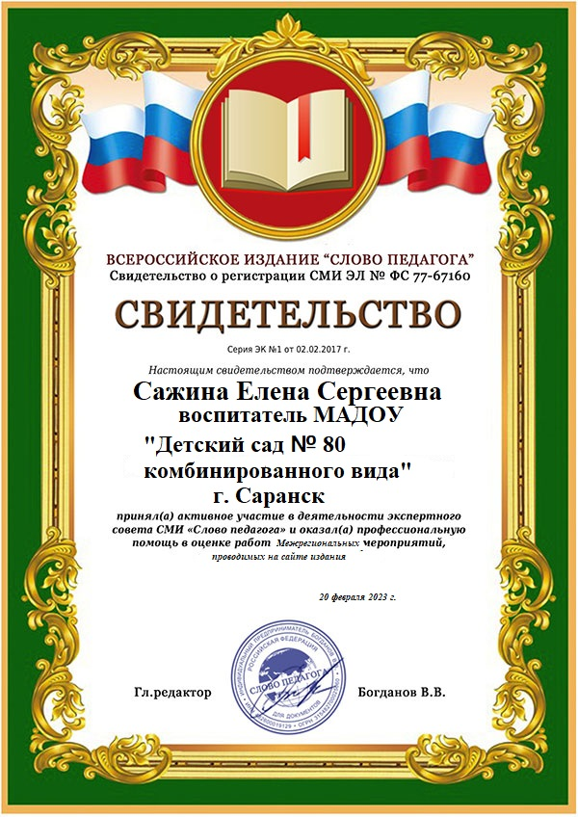
7. Экспертная деятельность Интернет

Slide 21
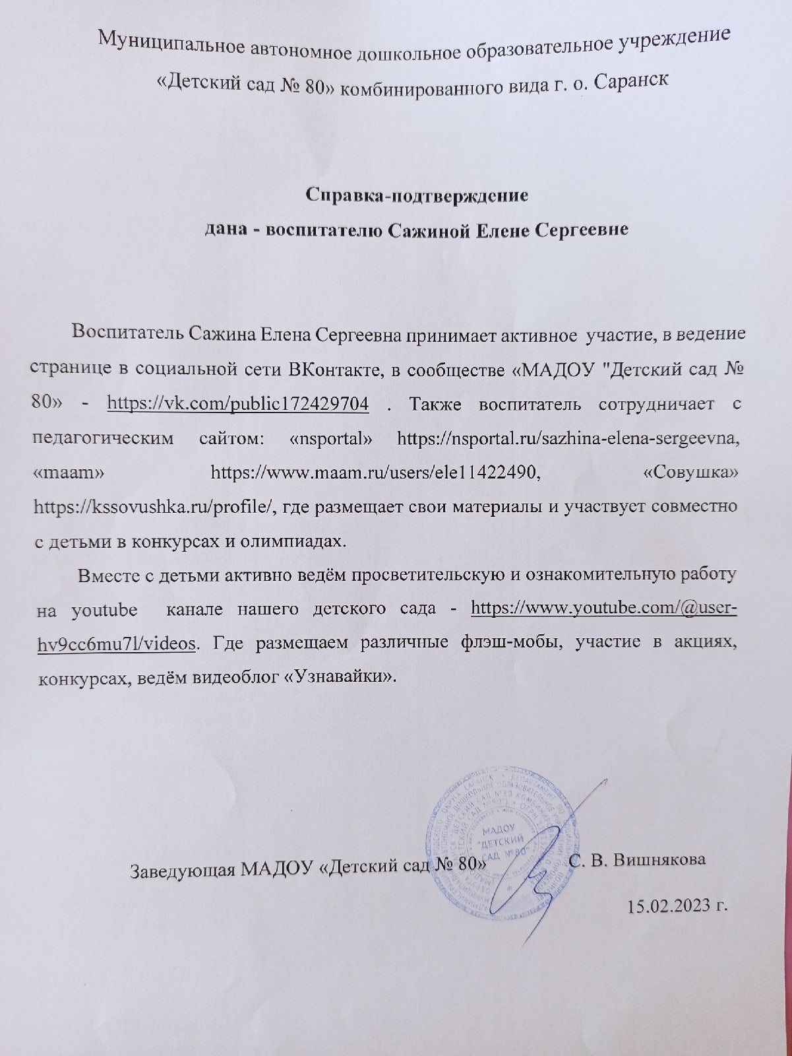
8. Общественно-педагогическая активность педагога, участие в комиссиях, педагогических сообществах, в жюри конкурсов.

Slide 22
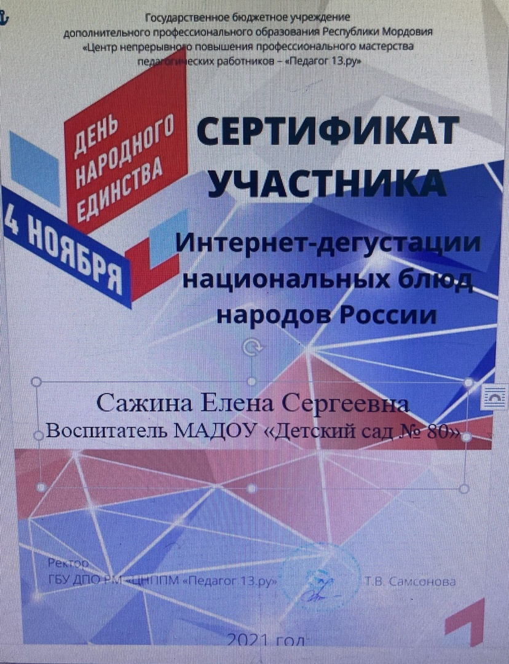
Муниципальный уровень

Slide 23
Республиканский уровень

Slide 24
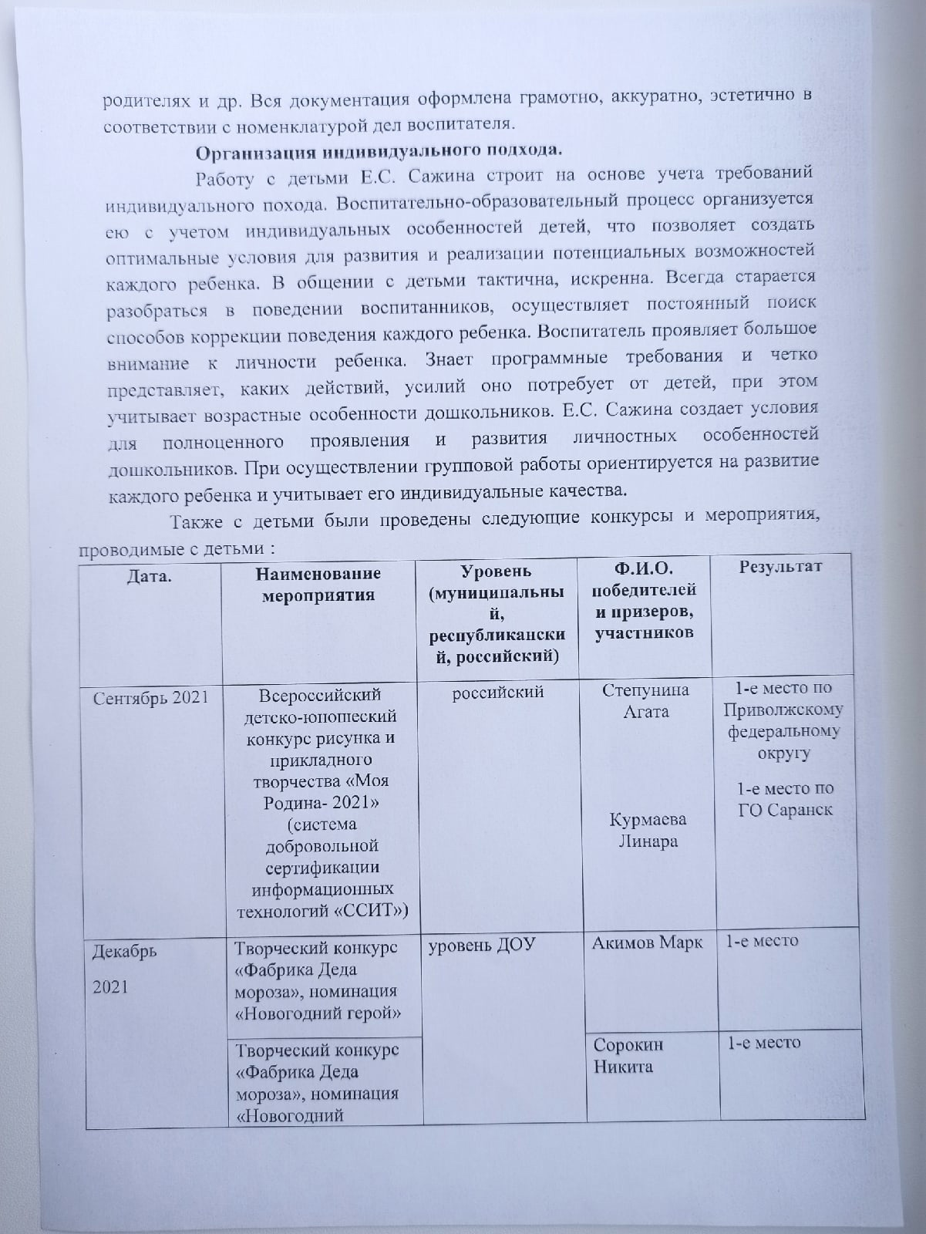
9. Позитивные результаты работы с воспитанниками

Slide 25
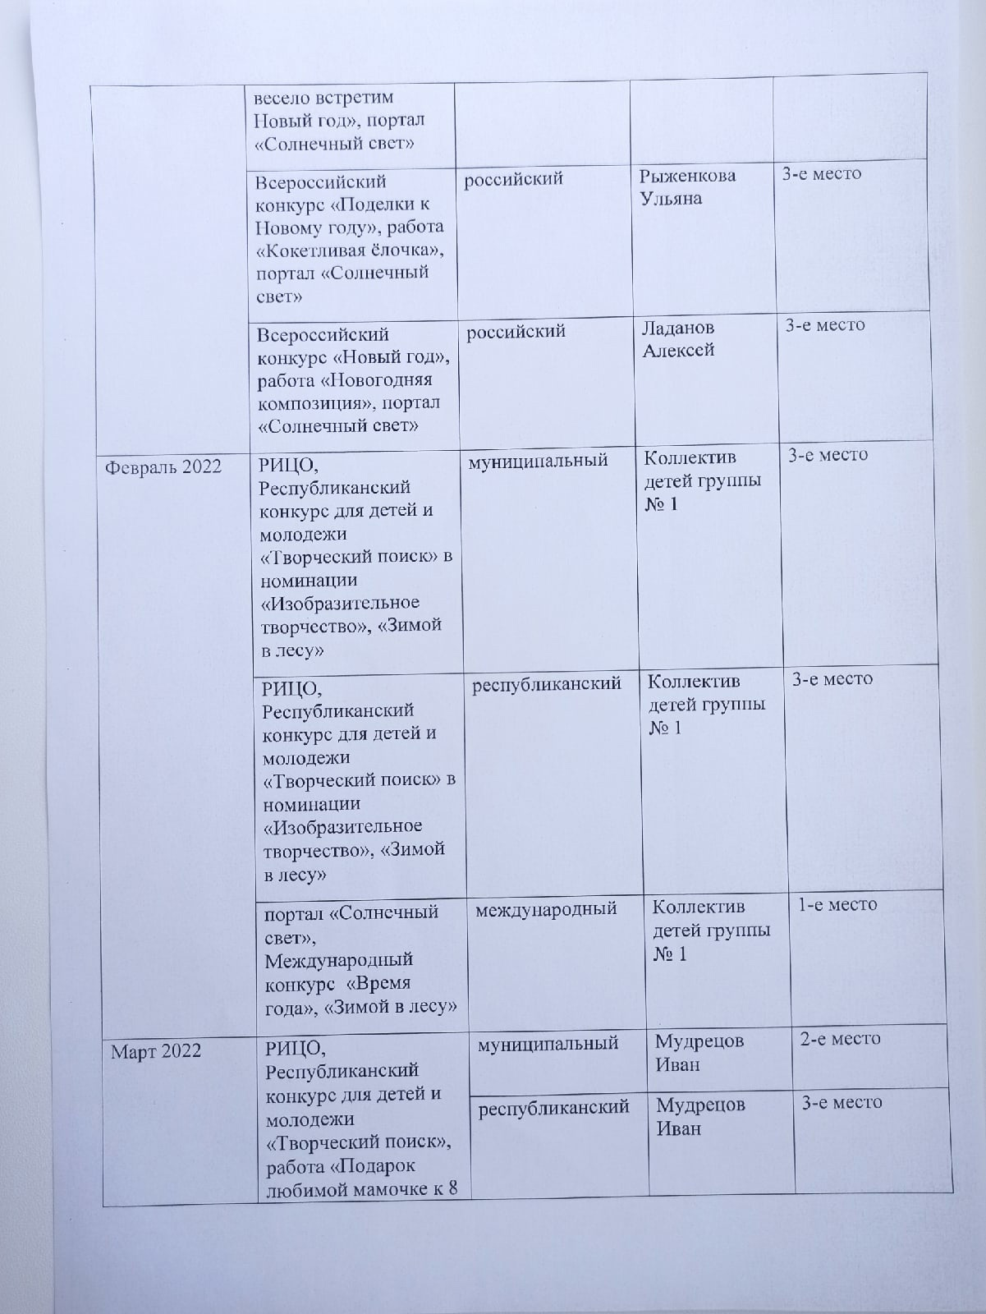

Slide 26
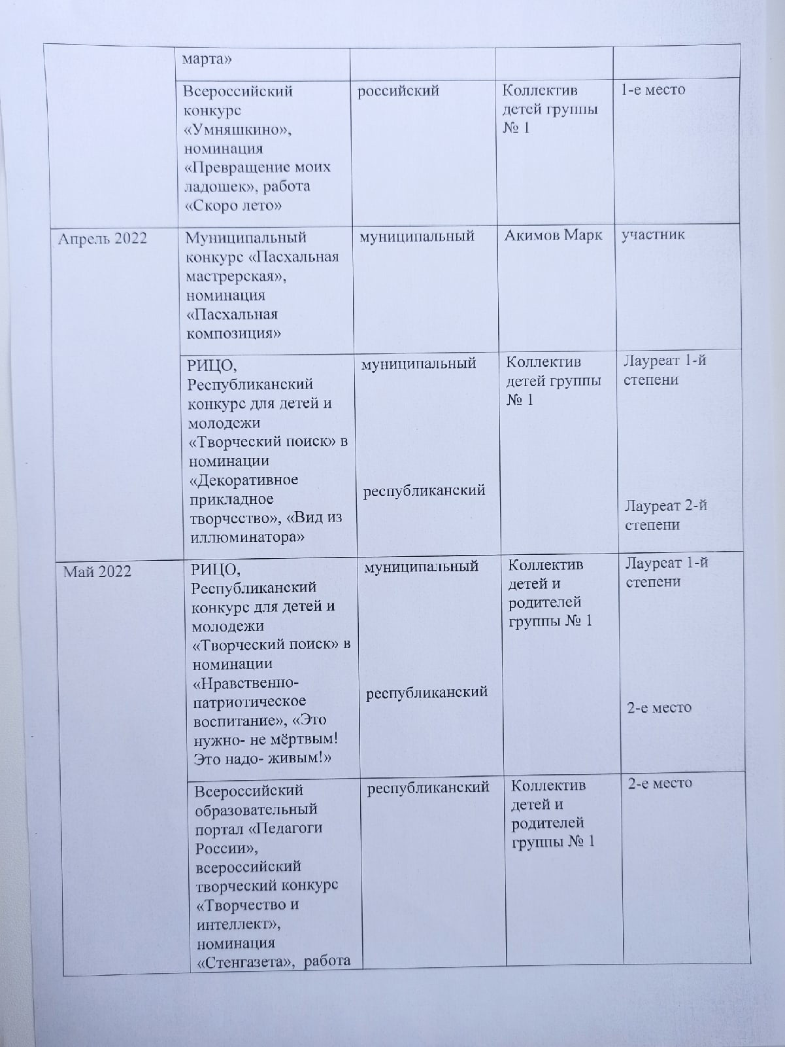

Slide 27
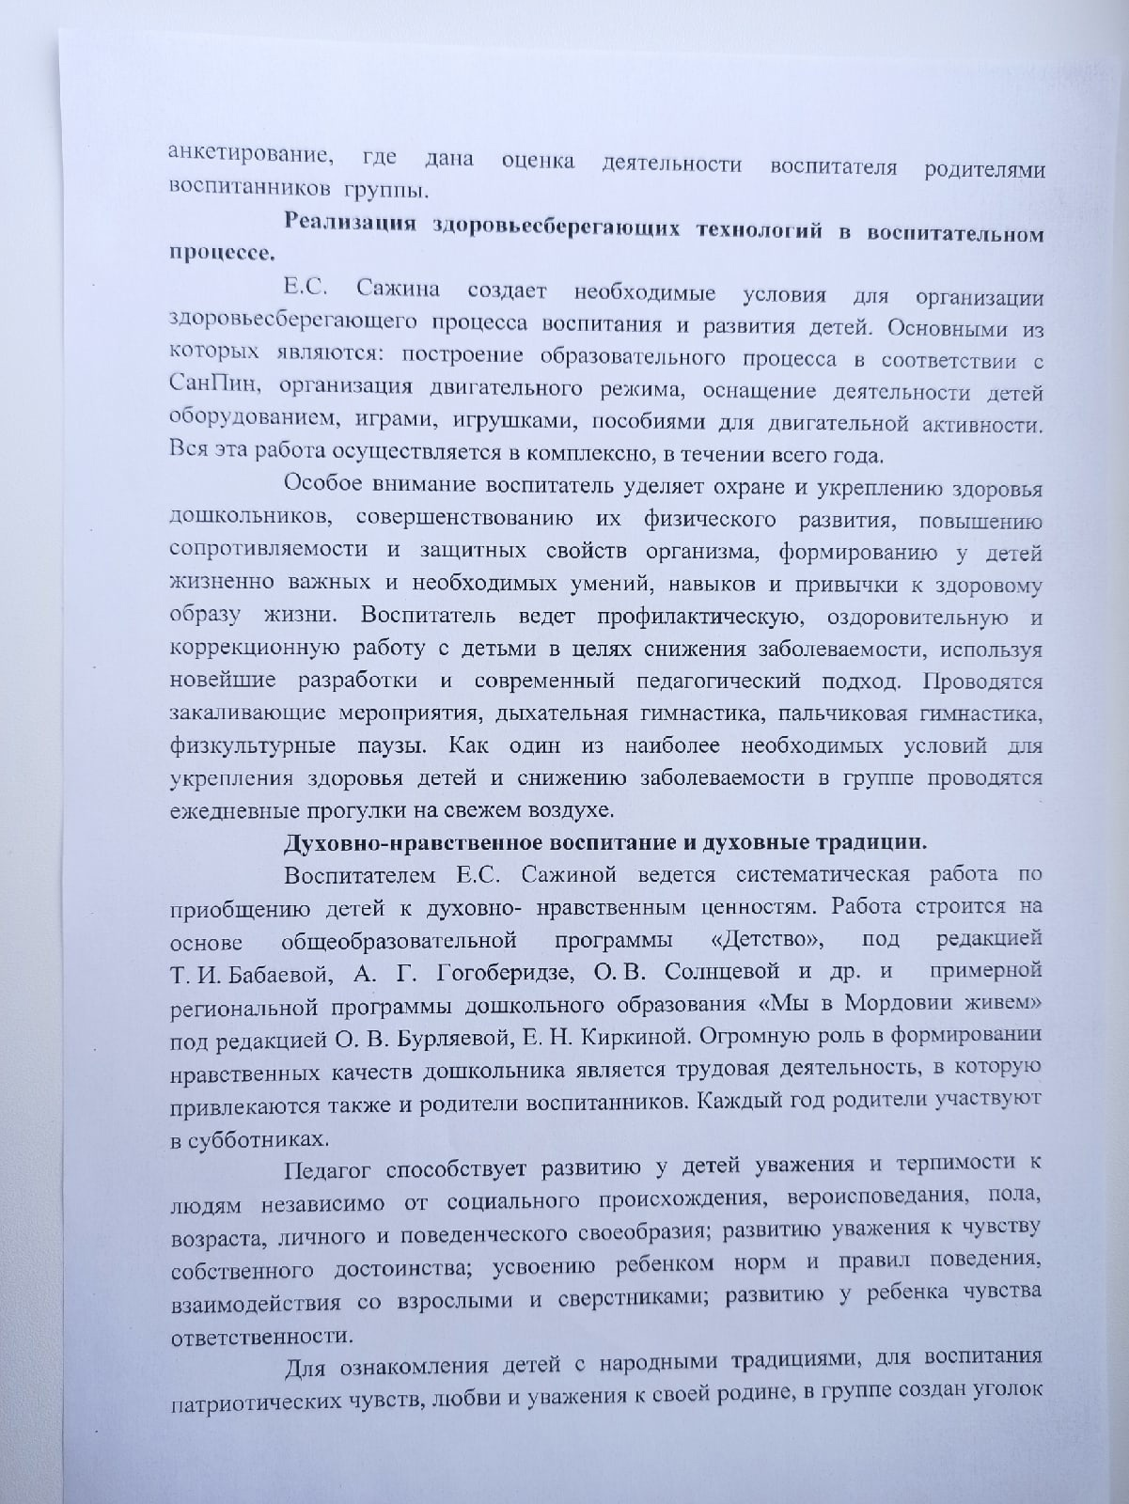

Slide 29
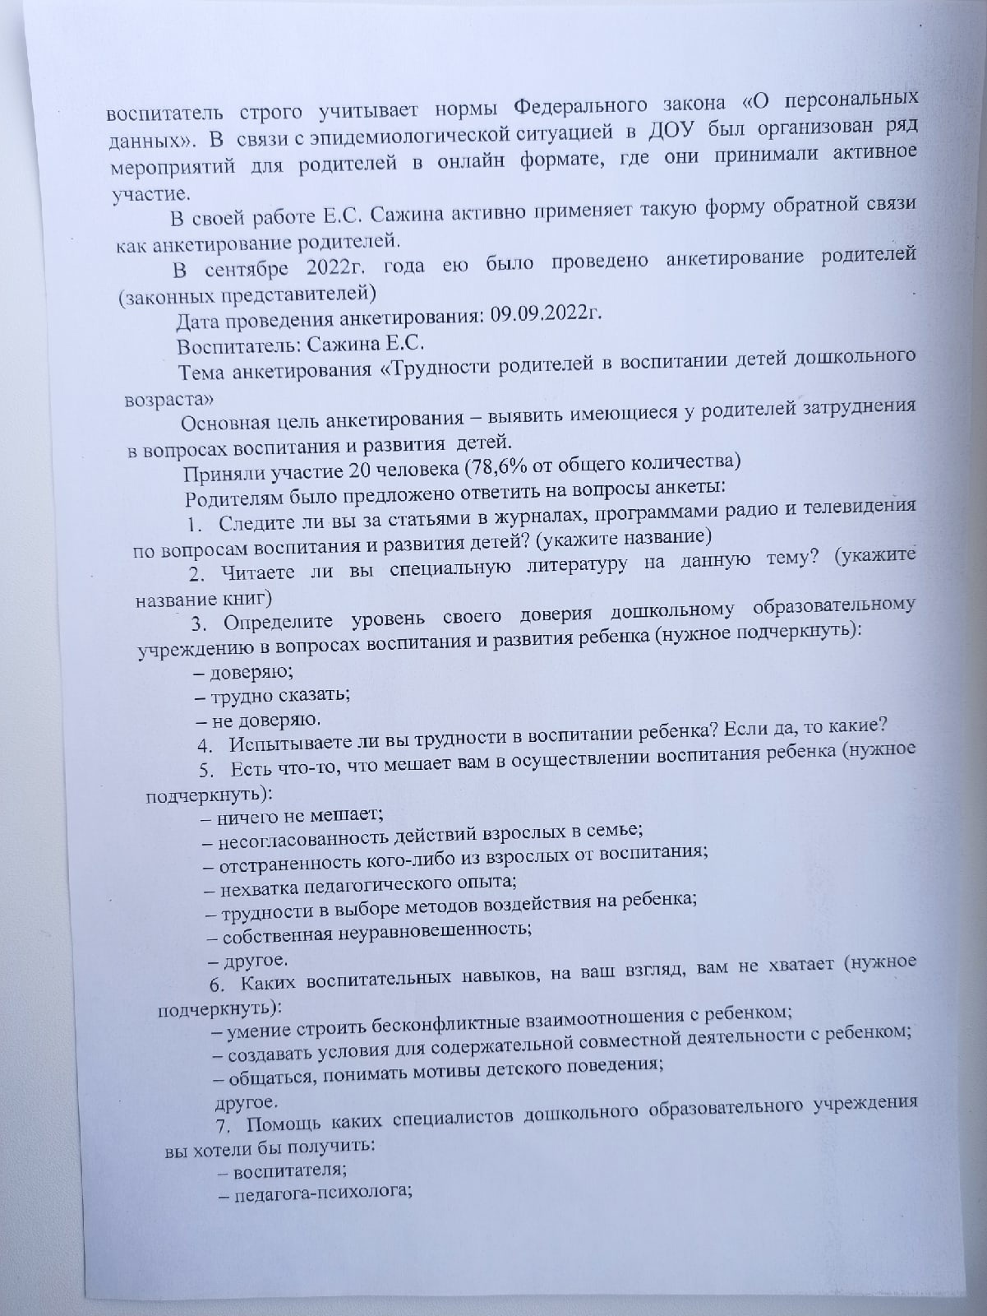
10. Качество взаимодействия с родителями

Slide 30
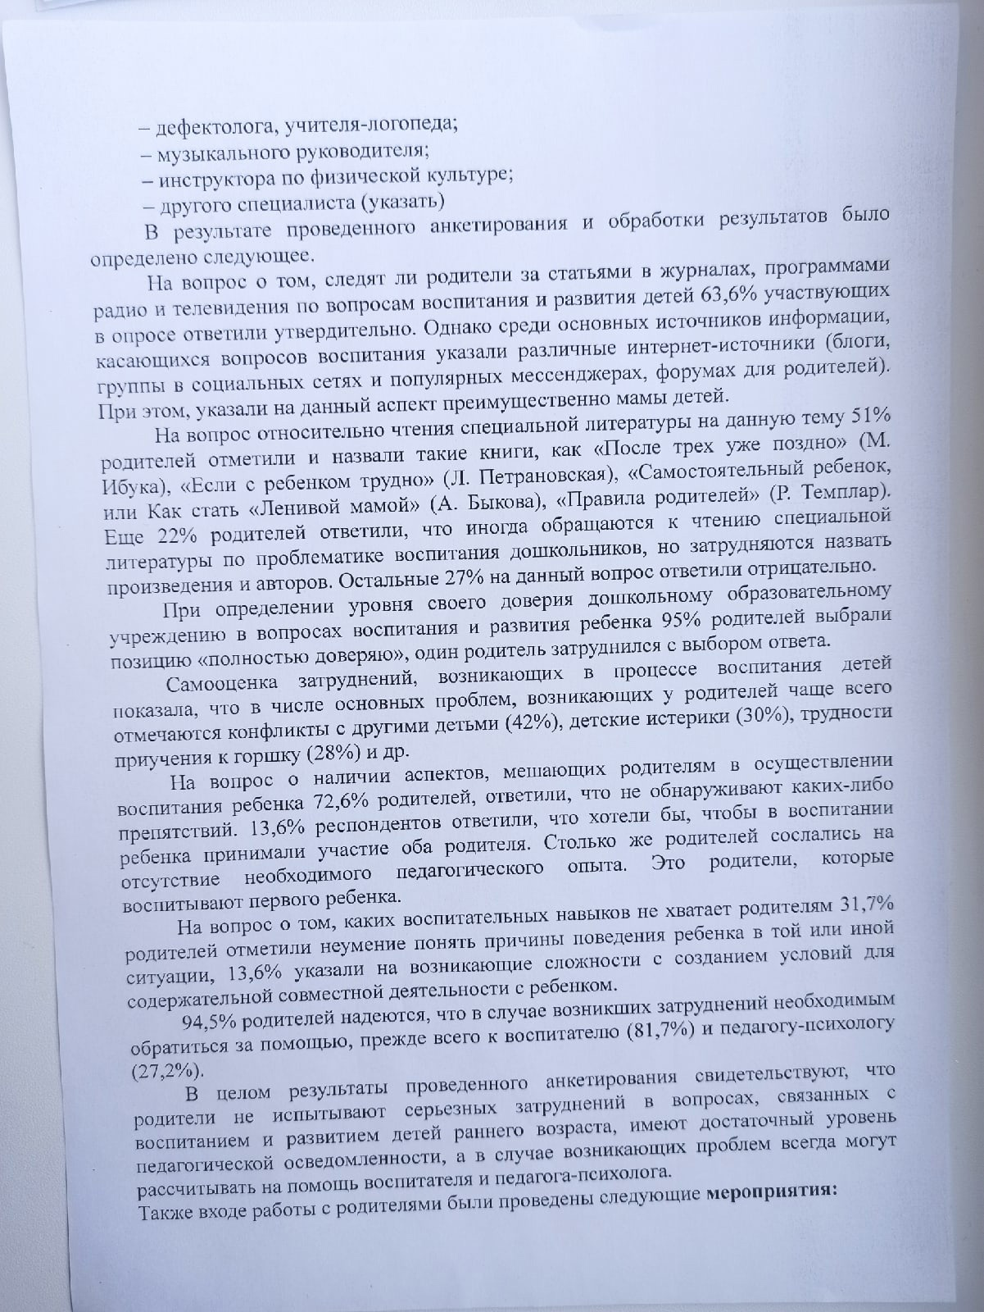

Slide 31
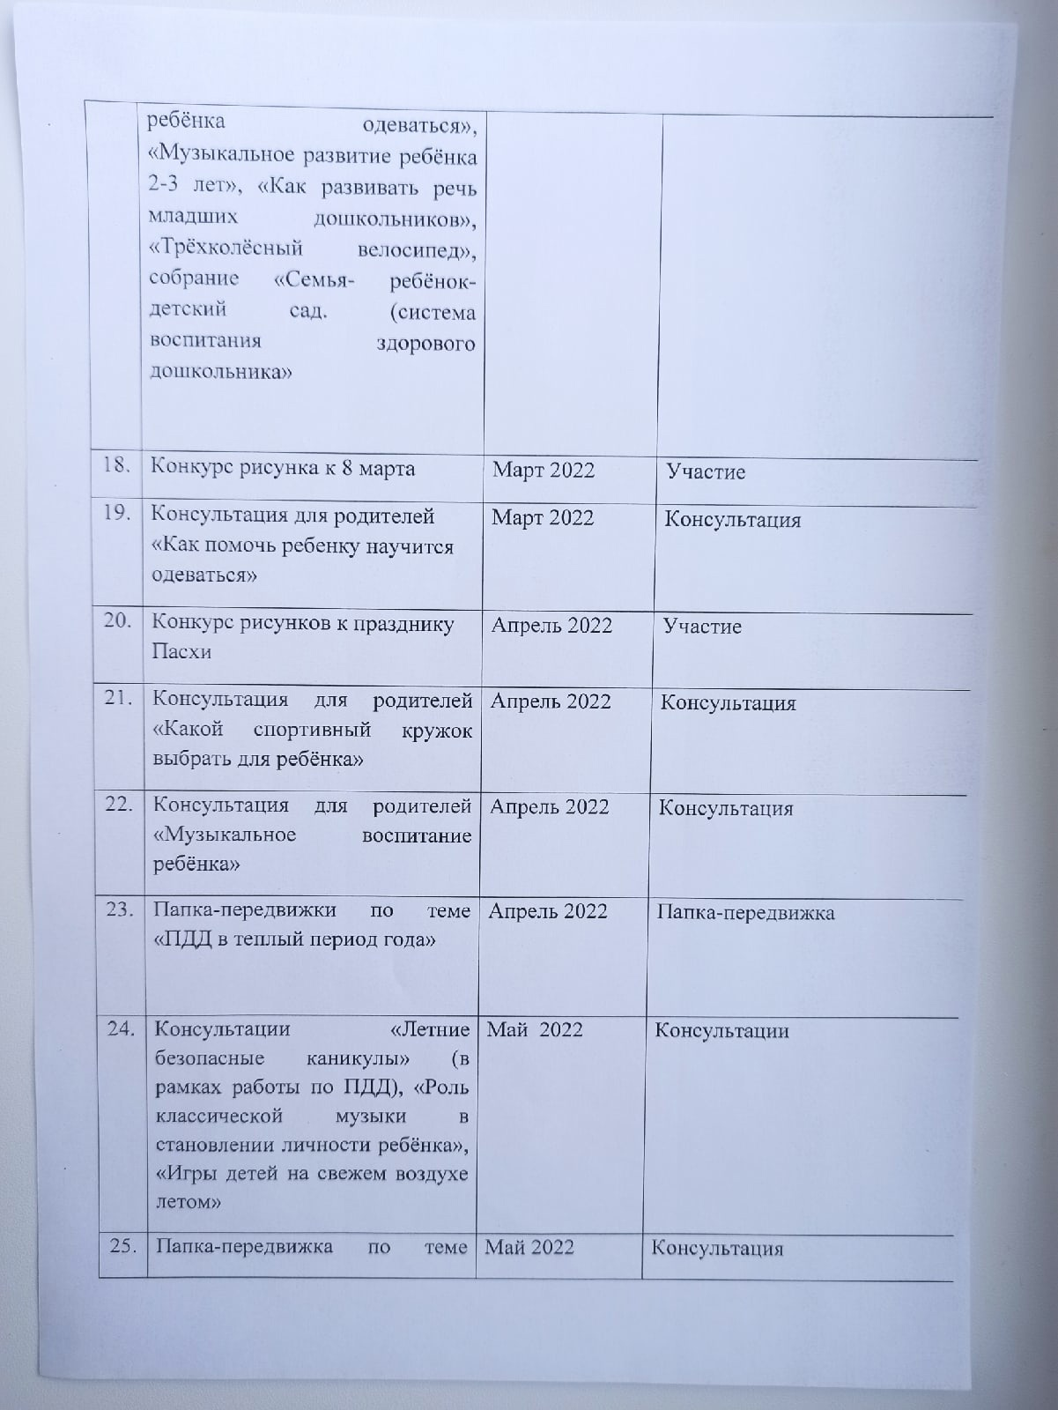

Slide 32
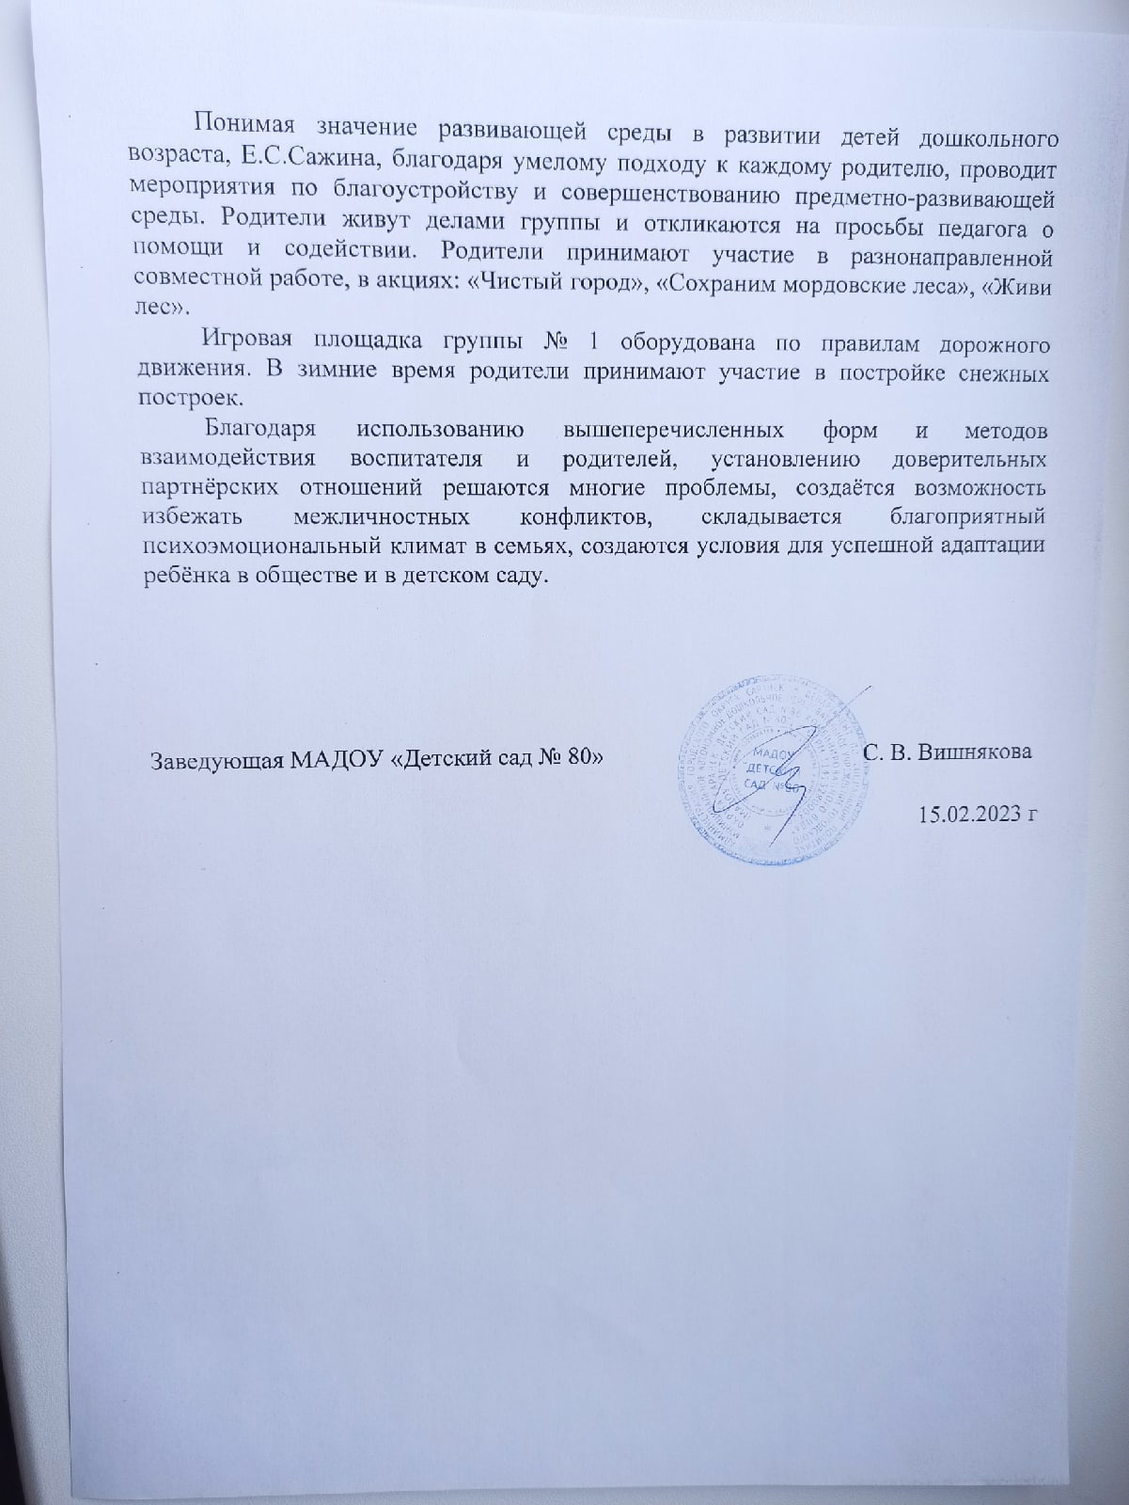

Slide 33
11. Участие педагога в профессиональных конкурсах В сети Интернет

Slide 34
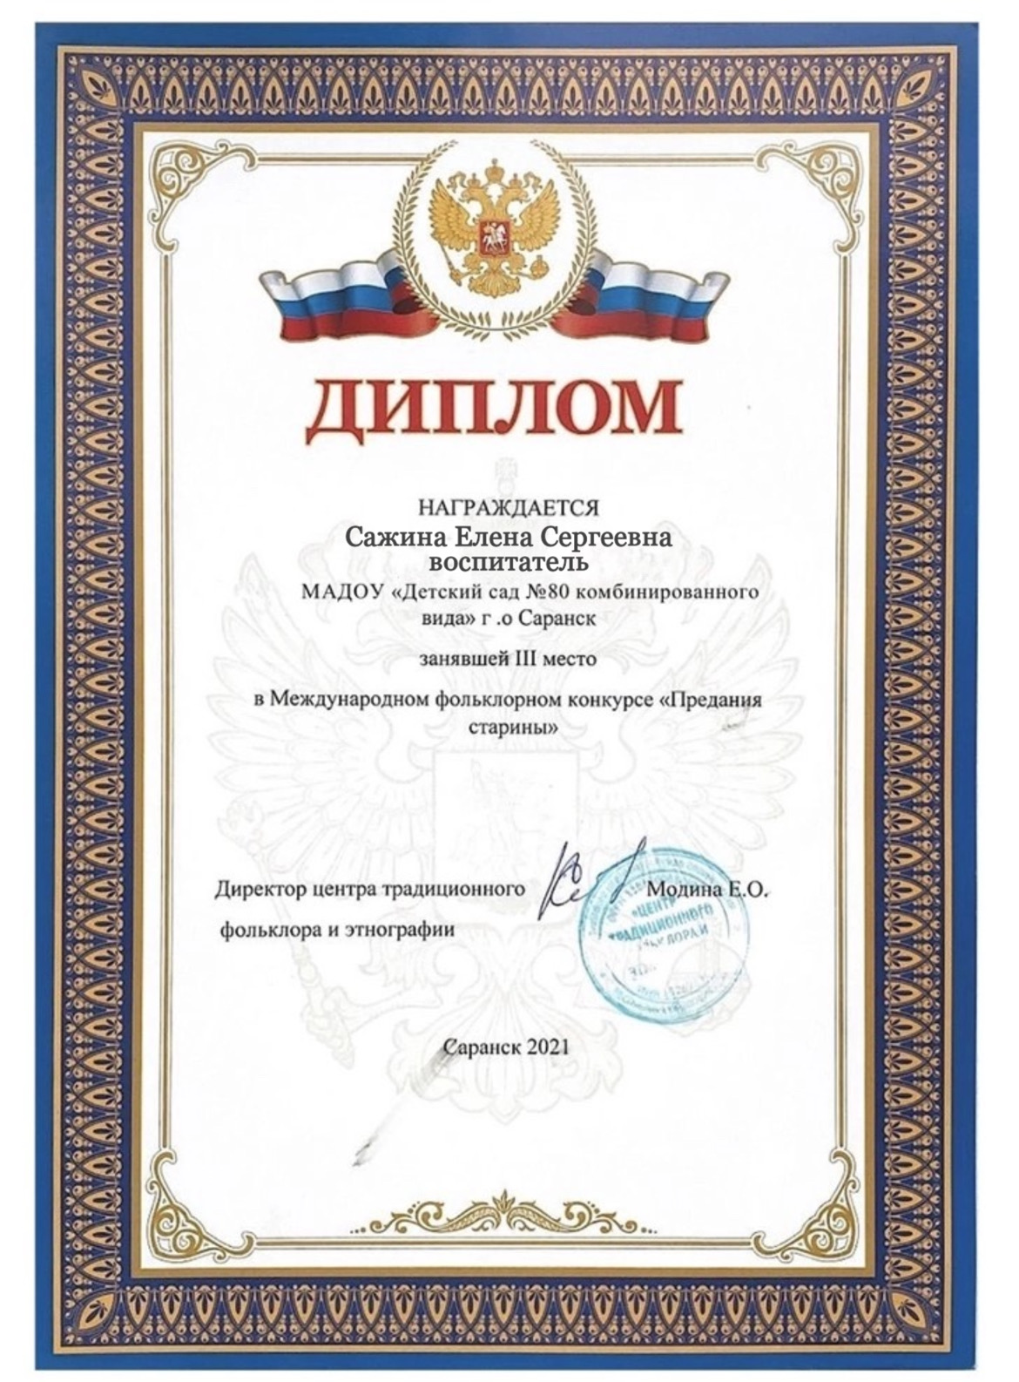
Международный уровень

Slide 35
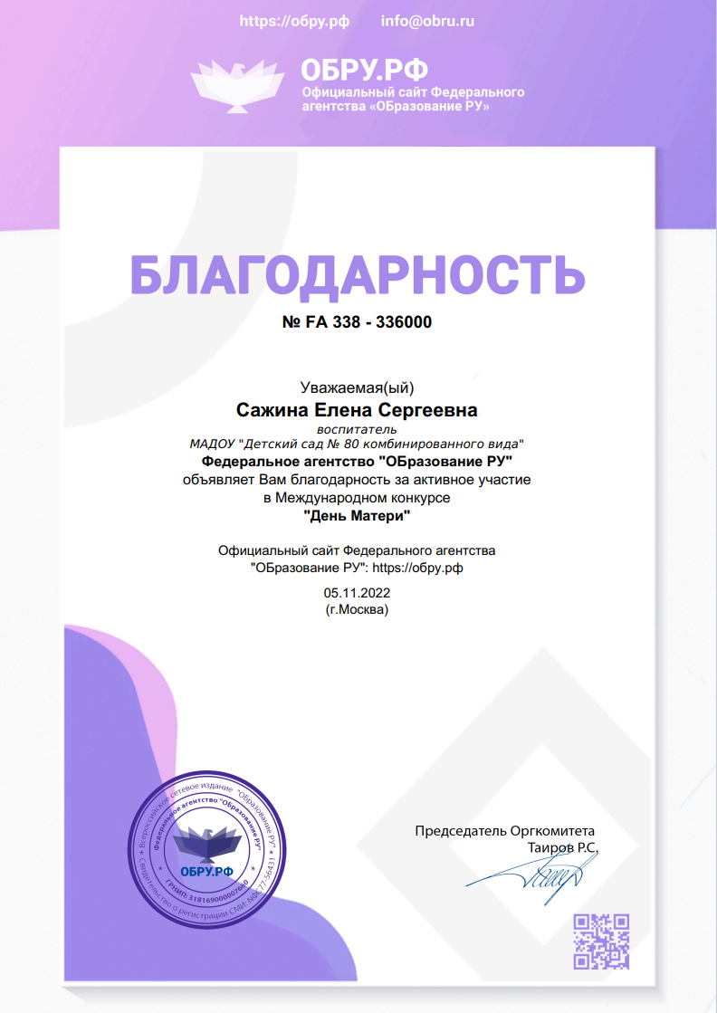
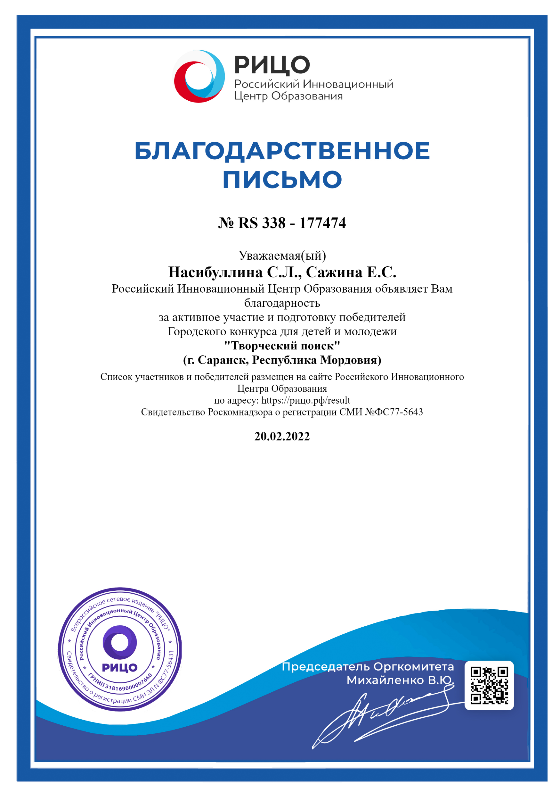
12. Награды и поощрения В сети Интернет

Slide 36
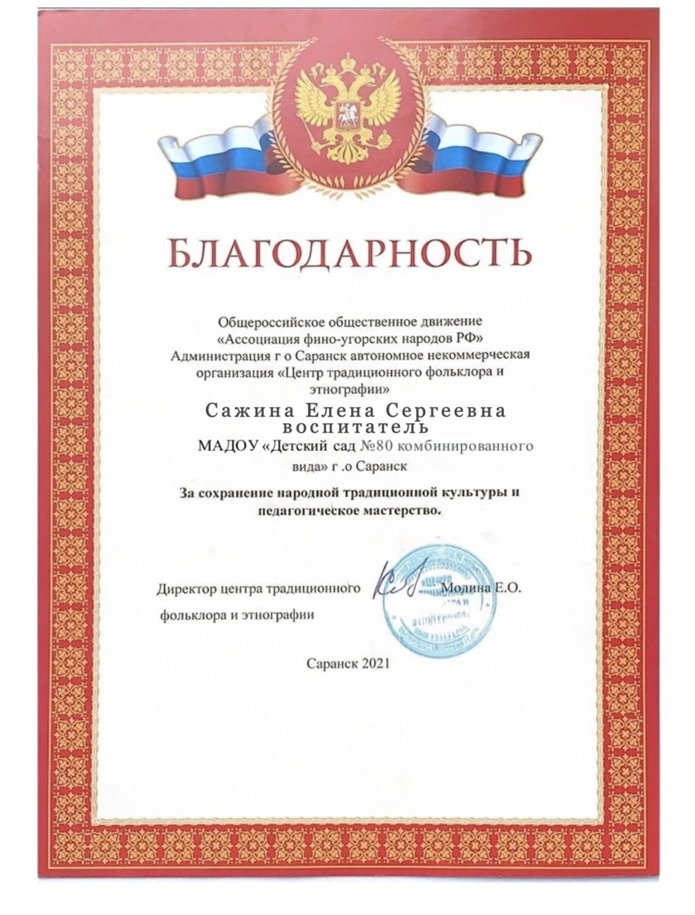
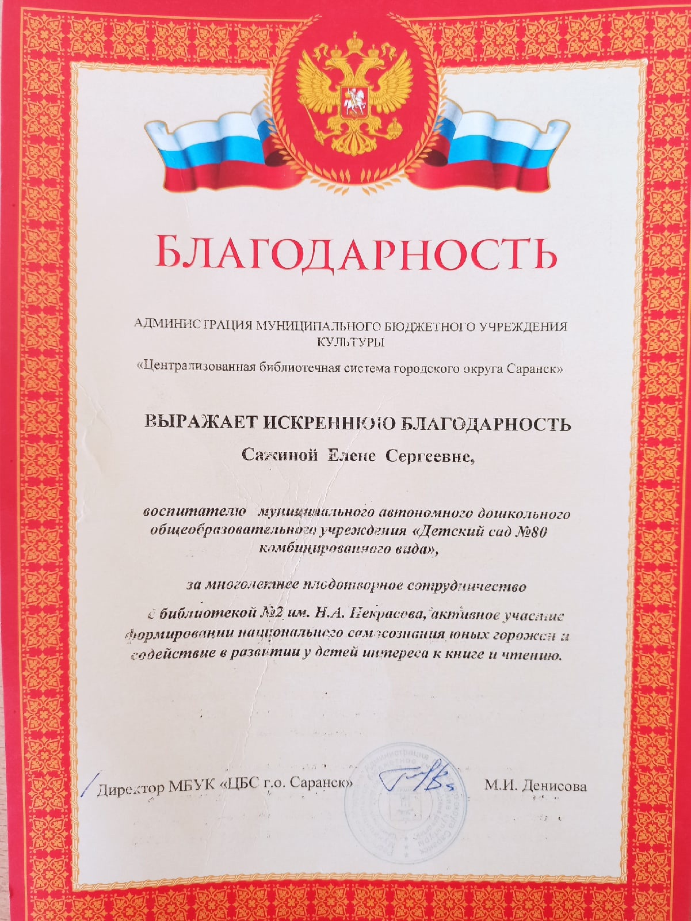
Муниципальный уровень

Slide 37
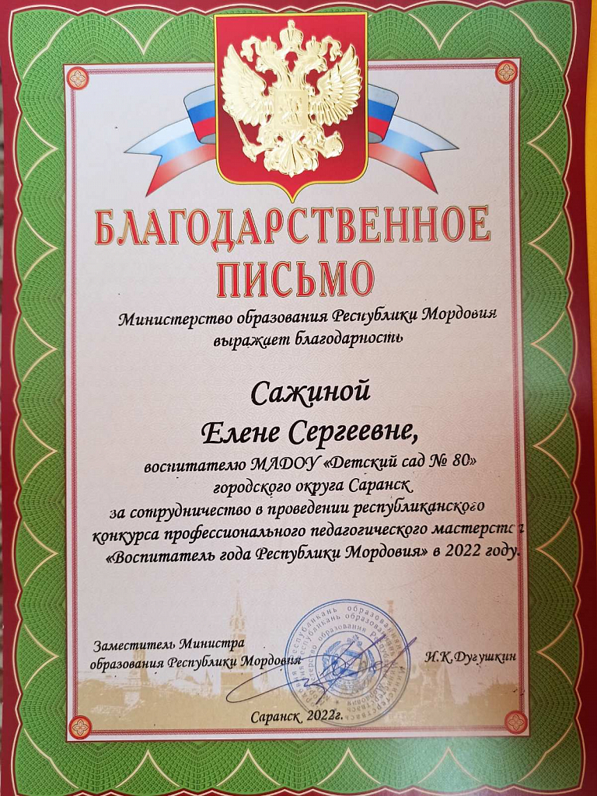
Республиканский уровень

